Slide 1


الحضور الرقمي والتسويق الفيروسي
Digital Presence and Viral Marketing
MKT 336
إعداد
د. محمد الغريب
المحاضرة الثامنة

Slide 2
المحاضرة الثامنة
مقاييس الأداء للتسويق الفيروسي
KPIs for Viral Marketing
إعداد
د. محمد الغريب
المحاضرة الثامنة

Slide 3
مقدمة
إن تقييم نجاح الحملات الفيروسية أمر غاية في الأهمية ويساعد مدراء التسويق في العلامات التجارية بمعرفة مدى نجاح الإعلانات الفيروسية أو برامج التسويق بالإحالة أو المسابقات وغيرها من أدوات التسويق الفيروسي، حيث يعتمد تقييم أداء التسويق الفيروسي على مؤشرات أداء رئيسية KPIs وهي مؤشرات كمية تقيس الأداء الفيروسي بدقة ومن خلال حساب هذه المؤشرات يتضح فيما إذا كانت استراتيجية التسويق الفيروسي تحتاج التعديل أو تحتاج المزيد من الأفكار الإبداعية أو تحسين البرامج الفيروسية مثل سهولة الحصول على المكافأة في التسويق بالإحالة، أيضا قد توضح لنا هذه المؤشرات عدم جدوى الأنشطة الفيروسية في قطاع معين أو لدى جمهور مستهدف معين وفي هذه الحالة ربما يجب الاعتماد على الحملات الإعلانية المدفوعة لتحسين الأداء التسويقي، وفي حالات أخرى تكون مؤشرات الأداء للتسويق الفيروسي جيدة جداً وفي هذه الحالة يجب العمل على زيادة الإنفاق على التسويق الفيروسي وتعزيز هذه الاستراتيجية بفريق إبداعي احترافي.

Slide 4
مقاييس الأداء للتسويق الفيروسي
3-زمن الدورة الفيروسية
2-معدل التضخيم
1-معامل الفيروسية
6-حجم المحتوى الذي ينشئه المستخدم
5- مشاهدات غير المتابعين
4-المشاركات الثانوية
7- حصة الظهور

Slide 5
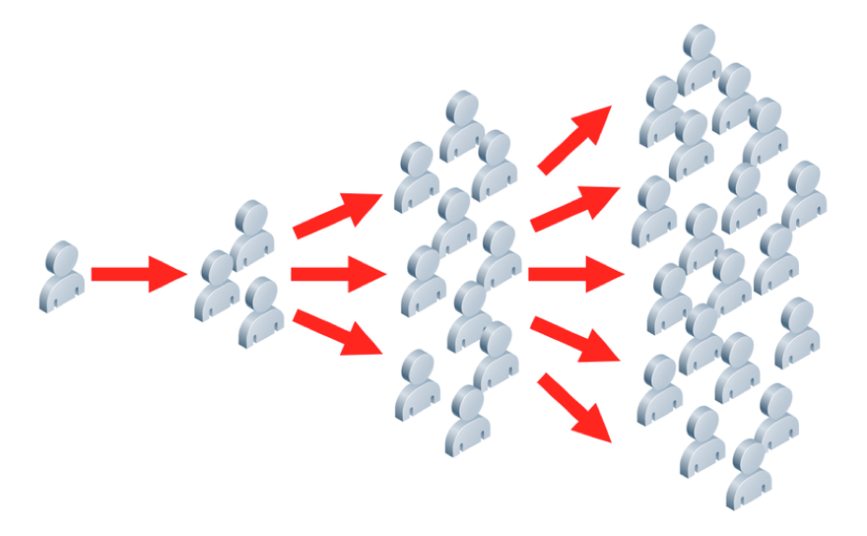
1-معامل الفيروسية
Viral Coefficient
يعد معامل الفيروسية Viral Coefficient من أشهر مقاييس الأداء الخاصة بالتسويق الفيروسي، ويرمز له بالرمز K ويقصد به عدد المستخدمين الجدد أو عدد العملاء الجدد الذين يأتون عن طريق مستخدم حالي.
هذا المقياس يركز على التسويق بالإحالة ويقيس معدل إحالة العملاء وهو يقيس مدى قوة العملاء الحاليين في جلب عملاء جدد، ولكن يمكن أيضاً أن يقيس عدد العملاء الذين اشتروا المنتج من خلال مشاركة المنتج أو مشاركة المنشورات الخاصة بالعلامة التجارية.

Slide 6
1-معامل الفيروسية
Viral Coefficient
يحسب معامل الفيروسية من خلال المعادلة التالية:
K= i * c
حيث أن i:عدد الدعوات، c: معدل التحويل
أي معامل الفيروسية = عدد الدعوات Invitations لكل مستخدم * معدل التحويل CR
أي لكي نحسب هذا المعامل يجب أن يكون لدينا عدد الدعوات Invitations ويشير إلى عدد الدعوات لاستخدام المنتج أو المشاركات أو إرسال الروابط أو أي شكل من أشكال دعوة المستخدم لمستخدمين جدد ليستخدموا التطبيق أو ليشتروا المنتج.
أما معدل التحويل Conversion Rate المعروف بالمختصر CR فهو يمثل نسبة العملاء الذين اشتروا أو استخدموا المنتج بشكل مدفوع من إجمالي الدعوات أو الإحالات التي أرسلها المستخدم ثم يتم ضرب عدد الدعوات بمعدل التحويل للحصول على معامل الفيروسية.

Slide 7

1-معامل الفيروسية
Viral Coefficient
ويحسب معامل الفيروسية إما لكل مستخدم على حدا أو متوسط الدعوات من قبل المستخدمين إلى متوسط التحويل من قبل المستخدمين لأنه يعتبر مقياس لقياس قوة الإحالة المتوسطة من قبل المستخدمين
بعد حساب معامل الفيروسية K فإننا نكون أمام عدة حالات تفسر قيمة معامل الفيروسية K كما يوضح الجدول التالي:

Slide 8
1-معامل الفيروسية
Viral Coefficient
قيمة K | التفسير
K > 1 | نمو فيروسي أسي. حيث يُولّد كل مستخدم حالي أكثر من مستخدم جديد، وهو نمو متسارع أسي. هذا نادر للغاية ويصعب الحفاظ عليه على المدى الطويل.
K = 1 | يولّد كل مستخدم مستخدمًا جديدًا واحدًا فقط. النمو خطي ومستدام ذاتيًا ولكنه ليس نمواً أُسّيًا.
K = 0.5 to 1 | ليس انتشارًا فيروسيًا حقيقيًا، ولكن الإحالات تُضخّم النمو بشكل ملحو، هذه نتيجة قوية لمعظم الشركات.
K< 0.5 | تُساهم الإحالات في النمو ولكنها ليست المحرك الرئيسي يجب العمل على تحسين معامل الفيروسية بشكل أفضل.

Slide 9

1-معامل الفيروسية
Viral Coefficient
مثال توضيحي: حساب معامل الفيروسية
إذا كان متوسط عدد الدعوات التي قام بها كل مستخدم هو 10 دعوات تم إرسالها لمستخدمين جدد لاستخدام التطبيق وقام بالمتوسط 2 مستخدم جديد من الذين تم إرسال دعوات لهم باستخدام التطبيق فعليا، هذا يعني أن معدل التحويل
هو 2/10= 0.2
ولحساب معامل الفيروسية K نطبق المعادلة:
معامل الفيروسية = عدد الدعوات Invitations لكل مستخدم * معدل التحويل CR
معامل الفيروسية = 10 * 0.2 = 2
وهذا يعني أن معامل الفيروسية K أكبر من 1 وهذا يعني أن هناك نمو أسي للتسويق الفيروسي وهو مؤشر على قوة التسويق الفيروسي في هذا المثال.

Slide 10

2-معدل التضخيم
Amplification Rate
معدل التضخيم Amplification Rate أو ما يعرف بالمختصر AR هو مؤشر أداء رئيسي للتسويق الفيروسي وهو مهم للغاية/ ويقيس هذا المعدل مدى مشاركة المحتوى، وكما نعلم فإن جوهر التسويق الفيروسي هو مشاركة المحتوى.
يحسب معدل التضخيم من خلال المعادلة التالية:
معدل التضخيم = عدد المشاركات للمنشور / إجمالي عدد المتابعين *100 %
يعد هذا المقياس مؤشرًا قويًا على مستوى التفاعل ومدى وصول المحتوى إلى متابعي الصفحة أو الحساب، كما يُساعد على فهم مدى تكرار وانتشار مشاركة المستخدمين أو المتابعين للمحتوى الذي تنشره العلامة التجارية.

Slide 11

2-معدل التضخيم
Amplification Rate
يُعتبر معدل الانتشار بالغ الأهمية لأنه مؤشر واضح على مدى تفاعل جمهورك مع محتوى حسابك. فكلما ارتفع معدل الانتشار، دلّ ذلك على أن المحتوى جذاب ومحفز للمتابعين على مشاركته ضمن شبكاتهم وحتى أن هناك مستخدمين غير متابعين لحسابك الاجتماعي قد يقومون بمشاركة المنشور لأنه جذاب للغاية. كلما ارتفع هذا المعدل كان دليل على قدرة الانتشار الفيروسي دون الحاجة لانفاق الأموال على الحملات الإعلانية.
وحتى يكون المنشور فيروسياً يجب أن يتضمن محفزات Triggers ويثير العواطف أو يحقق مكونات استراتيجية STEPPS كما مر معنا في المحاضرات السابقة.

Slide 12

2-معدل التضخيم
Amplification Rate
مثال توضيحي: حساب معدل التضخيم
إذا كان لدينا حساب Instagram ولدينا 100 ألف متابع وقمنا بنشر منشور على هذا الحساب وقد تمت مشاركة هذا المنشور 1000 مرة وبتطبيق المعادلة:
معدل التضخيم = عدد المشاركات للمنشور / إجمالي عدد المتابعين *100 %
معدل التضخيم = 1000 / 100,000 * 100 % = 1 %
وهذا يعني انه من كل 100 متابع للحساب قام متابع واحد بمشاركة المنشور في حسابه الاجتماعي.

Slide 13
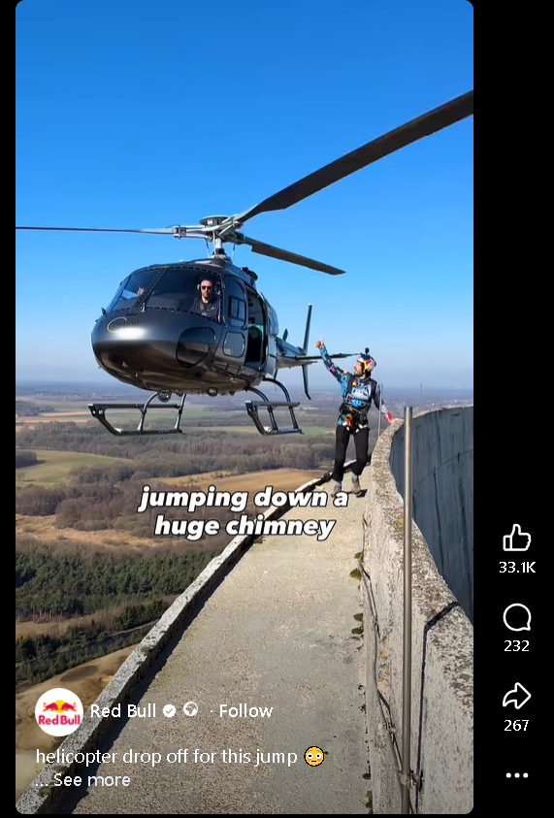
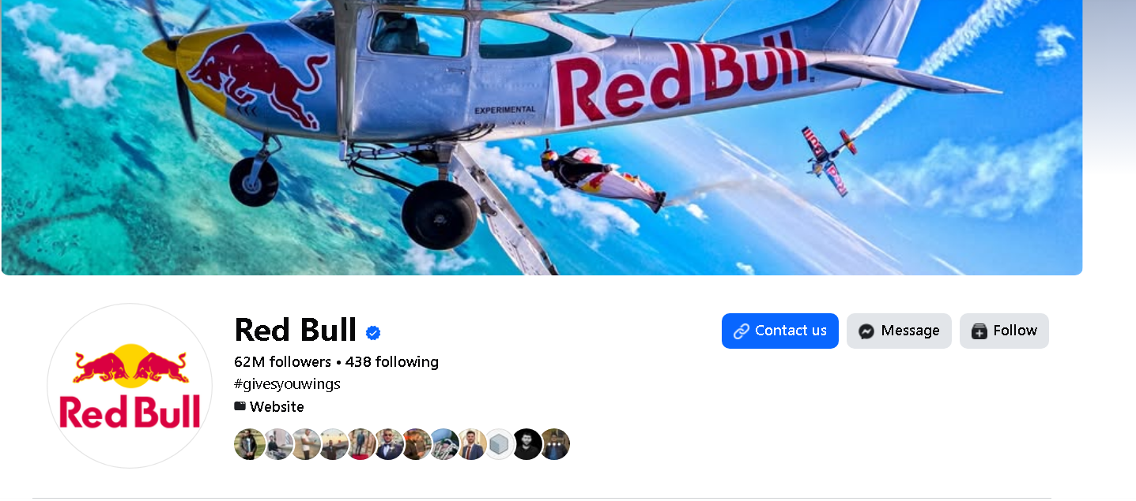
2-معدل التضخيم
Amplification Rate
مثال عملي من صفحة Red Bull على Facebook والتي يتابعها 62 مليون متابع والمنشور المرفق في صفحتها يتضمن 267 مشاركة وبالتالي فإن:
معدل التضخيم = (267 /62,000,000 ) *100 %= 0.000043 %

Slide 14
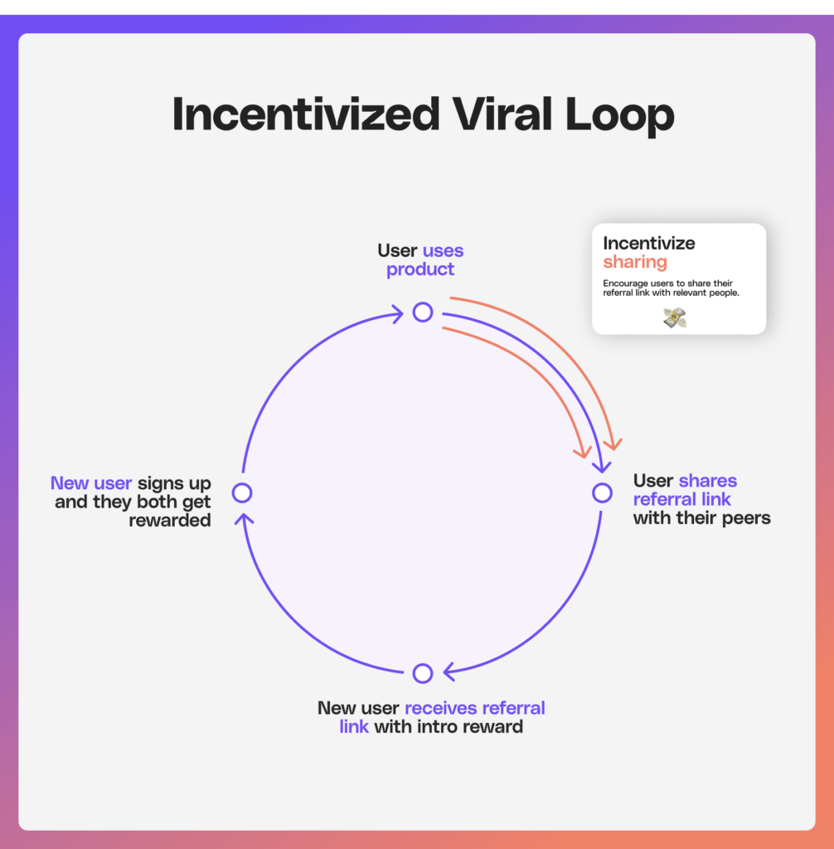
3-زمن الدورة الفيروسية
Viral Cycle Time
كما مر معنا سابقاً أن التسويق الفيروسي يؤدي إلى تشكيل الحلقة الفيروسية Viral Loop
وتمثل الحلقة الفيروسية، والتي تبدأ بدعوة مستخدم لمستخدم جديد باستخدام التطبيق ثم يقوم المستخدم الجديد باستخدام التطبيق وإعجابه به، وبعد ذلك يقوم المستخدم الجديد بدعوة مستخدم جديد لاستخدام التطبيق وهكذا تستمر الحلقة الفيروسية لتكون حلقة مستدامة من العملاء.

Slide 15
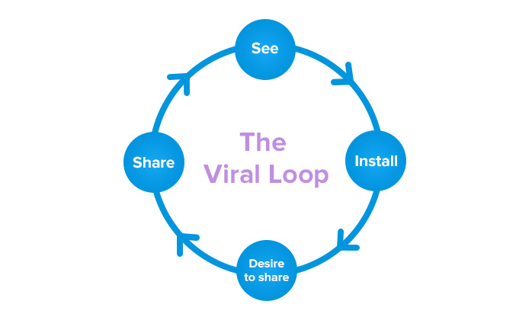
3-زمن الدورة الفيروسية
Viral Cycle Time
أما زمن الدورة الفيروسية Viral Cycle Time فهو المدة الزمنية التي تستغرقها حلقة فيروسية واحدة أي الفترة الزمنية لقيام مستخدم بدعوة مستخدم جديد ثم قيام المستخدم الجديد باستخدام التطبيق ثم قيام المستخدم الجديد بدعوة مستخدم جديد آخر.
أما زمن الدورة الفيروسية لمشاركة المحتوى فهو الفترة الزمنية لقيام مستخدم بمشاركة منشور العلامة التجارية ومشاهدة مستخدم جديد للمنشور الذي قام بمشاركته المستخدم الأول ثم قيام المستخدم الجديد بمشاركته في حسابه الاجتماعي وتكون هذه الدورة قصيرة جداً بالمقارنة مع الدورة الفيروسية في التسويق بالإحالة.

Slide 16
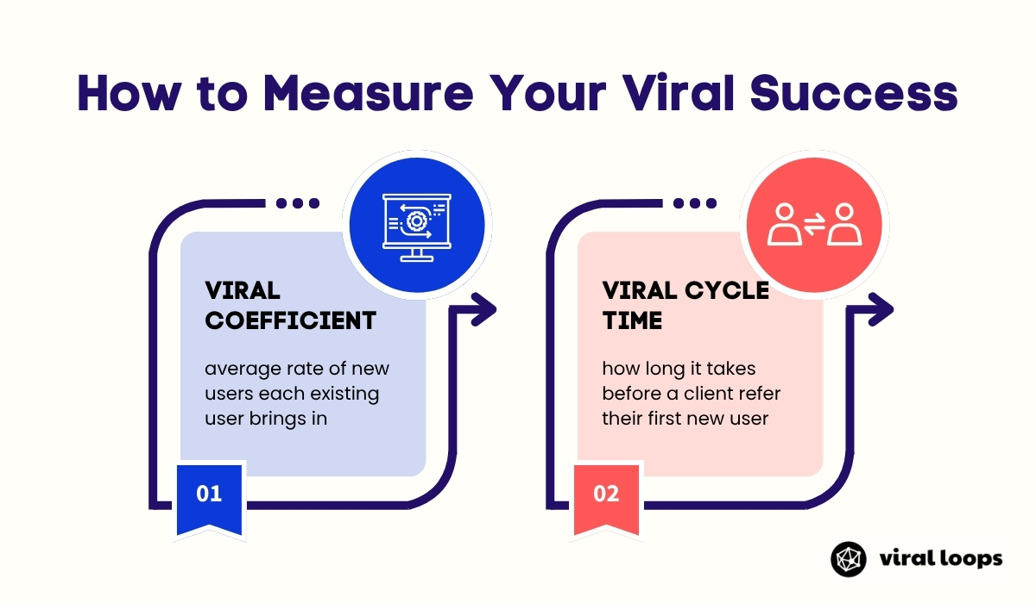
3-زمن الدورة الفيروسية
Viral Cycle Time
كلما انخفضت مدة الدورة الفيروسية كلما كان أداء التسويق الفيروسي أقوى.
بل أكثر من ذلك عندما تكون الدورة الفيروسية للمستخدم قصيرة ومعامل الفيروسية لهذا المستخدم منخفض فهي قد تكون أفضل من الدورة الفيروسية للمستخدم طويلة المدة ومعامل الفيروسية لهذا المستخدم مرتفع

Slide 17
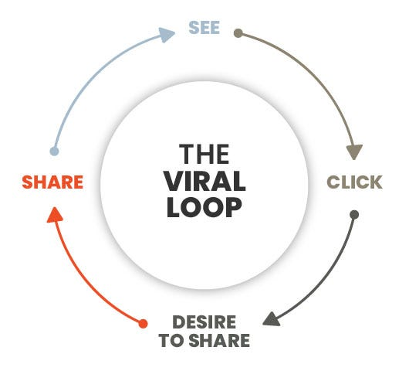
3-زمن الدورة الفيروسية
Viral Cycle Time
مثال توضيحي: حساب زمن الدورة الفيروسية
لدينا حلقة فيروسية أولى مدة الدورة الفيروسية فيها هي شهرين ويتم في هذه الحلقة دعوة 4 مستخدمين جدد بمعدل تحويل يبلغ 100%
ولدينا حلقة فيروسية ثانية مدة الدورة الفيروسية فيها أسبوعين، ويتم في هذه الحلقة دعوة 2 مستخدمين جدد بمعدل تحويل يبلغ 50 %

Slide 18
3-زمن الدورة الفيروسية
Viral Cycle Time
مثال توضيحي: المقارنة بين الدورتين الفيروسيتين
لنحسب عدد العملاء في الحلقتين الفيروسيتين:
(الحلقة الفيروسية الأولى): مستخدم واحد * 4 دعوات * معدل تحويل 100% = 4 مستخدمين جدد (المجموع: 5) بعد شهرين.
(الحلقة الفيروسية الثانية): مستخدم واحد * دعوتان * معدل تحويل 50% = مستخدم جديد واحد (المجموع: 2) بعد أسبوعين؛ ثم 2 * 2 * 50% = مستخدمان جديدان (المجموع: 4) بعد الأسابيع الأربعة التالية؛
ثم 4 * 2 * 50% = 4 مستخدمين جدد (المجموع: 8) بعد 6 أسابيع؛
ثم 8 * 2 * 50% = 8 مستخدمين جدد (المجموع: 16) بعد شهرين.
وبالتالي فإن الحلقة الفيروسية الثانية ولدت عملاء جدد أكثر من الحلقة الفيروسية الأولى لأنها أقصر زمنياً على الرغم من أن الحلقة الفيروسية الأولى لها معامل فيروسية ومعدل تحويل ضعف معامل الفيروسية ومعدل التحويل في الحلقة الثانية

Slide 19
4-المشاركات الثانوية
Secondary Shares
المشاركات الثانوية Secondary Shares وهي المشاركات للمنشور والتي تتم من المستخدمين غير المتابعين للحساب الاجتماعي للعلامة التجارية، حيث يقوم هؤلاء المستخدمون بمشاركة المنشور نتيجة وصوله لهم عبر مشاركات أصدقائهم أو الأشخاص الذين يتابعونهم ضمن حسابهم الاجتماعي.
تعتبر المشاركات الثانوية مقياس مهم للغاية للتسويق الفيروسي لأن التسويق الفيروسي قائم على المشاركة وكلما كان هناك مشاركات من خارج حدود المتابعين هذا يعني انتشاراً فيروسياً قوياً، وتمثل المشاركات الثانوية المستوى الثاني من المشاركات حيث قام المستخدمون غير المتابعين بمشاركة المنشور نتيجة إعجابهم به وتفاعلهم معه رغم أنهم غير متابعين لصفحة العلامة التجارية، وبنفس الوقت المشاركات الثانوية تأتي من خلال المشاركات في المستوى الأول أي مشاركات المتابعين فلو لم يقم المتابعين بمشاركة المنشور لما وصل المنشور لغير المتابعين ولا قاموا بمشاركته.

Slide 20
4-المشاركات الثانوية
Secondary Shares
كيف يتم حساب المشاركات الثانوية Secondary Shares:
لا يمكن حسابها يدوياً من خلال الصفحة الاجتماعية للعلامة التجارية وإنما يتم حسابها من خلال تطبيقات الاستماع الاجتماعي Social Listening حيث أن هذه التطبيقات توفر إحصائيات متقدمة للتفاعل مع المنشورات والمشاركة لها ومن ضمن تطبيقات الاستماع الاجتماعي التي توفر أدوات خرائط مرئية توضح مصدر المشاركة كل من تطبيق Brand Watch وتطبيق Talkwalker حيث تظهر هذه التطبيقات المشاركات على شكل خطوط كما يلي:
المشاركات الأولية Tier 1) ): تظهر كخطوط مباشرة من حساب العلامة التجارية إلى المتابعين.
المشاركات الثانوية ( :(Secondary Sharesتظهر كـ "عناقيد"(Clusters) تنطلق من حسابات أخرى لا تتابع حساب العلامة التجارية

Slide 21
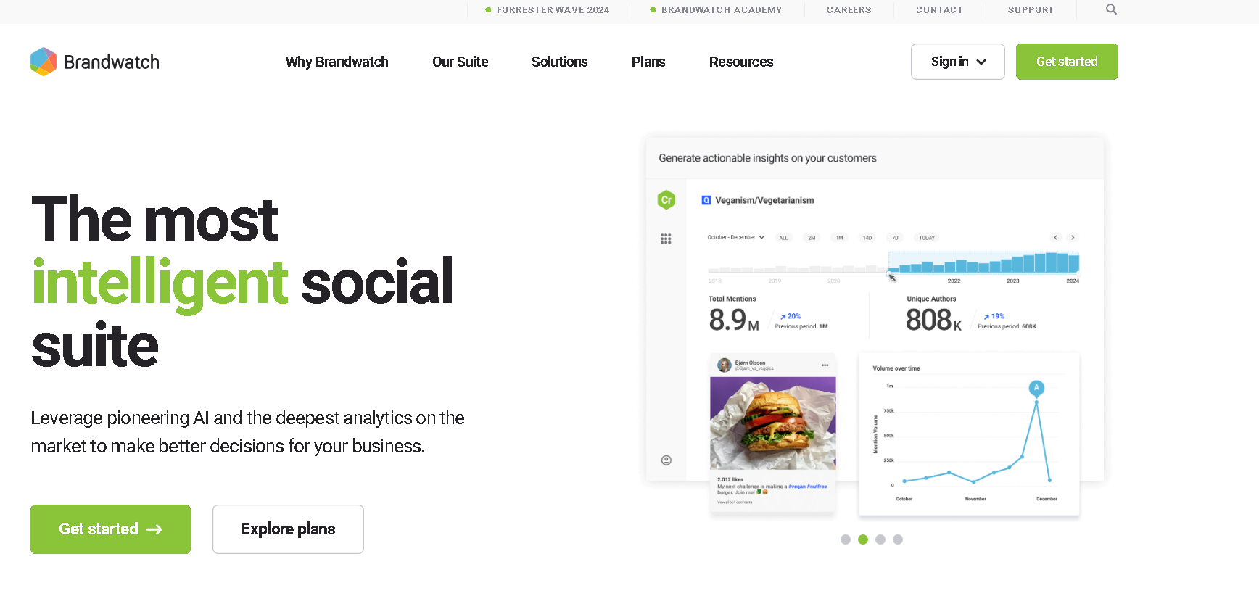
4-المشاركات الثانوية
تطبيق Brand Watch
https://www.brandwatch.com

Slide 22
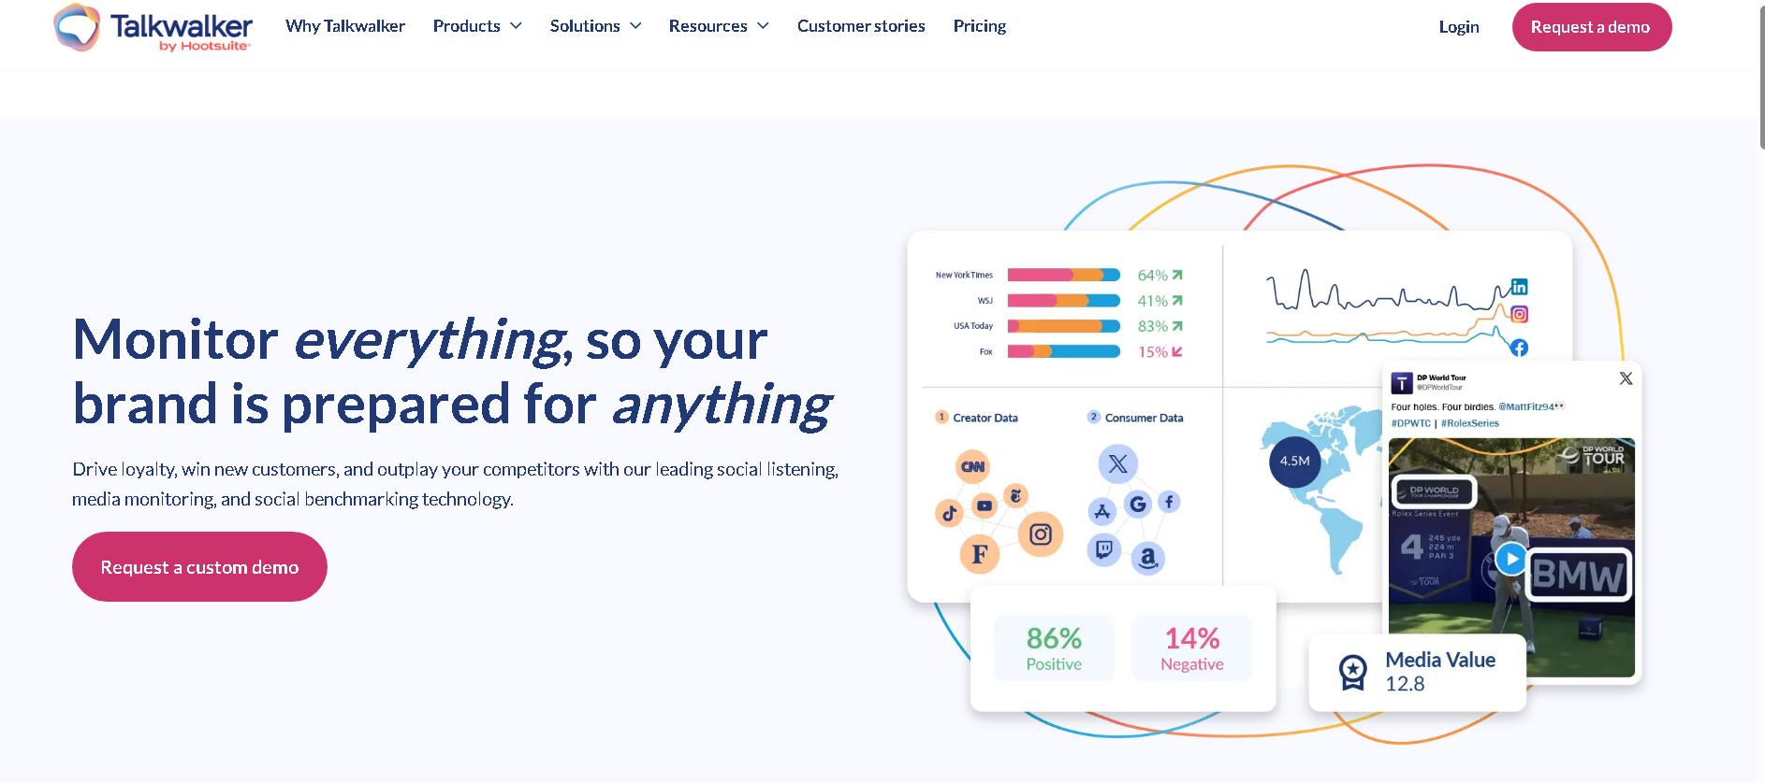
4-المشاركات الثانوية
تطبيق Talk walker
https://www.talkwalker.com

Slide 23
5-مشاهدات غير المتابعين
Non-Follower Views
بدايةً علينا أن نوضح الفرق بين المشاهدات Views وبين الظهور Impression:
المشاهدات Views ويقصد بها مشاهدة الصور أو مقاطع الفيديو لمدة معينة ويختلف قياس هذا المؤشر من منصة إلى منصة أخرى كما يلي:
Facebook, Instagram: لا تحتسب المشاهدة إلا إذا تم مشاهدة الصورة أو مقطع الفيديو لمدة 3 ثواني على الأقل في حين أن الظهور Impression هو مجرد ظهور المنشور في الصفحة الرئيسية للمستخدمين فمثلاً منشورات العروض الدوارة Carousel تتضمن عدة صور يمكن أن يظهر المنشور الخاص بها ولكن قد لا يشاهد المستخدم جميع الصور الموجودة في المنشور فهنا يتم احتسابه كظهور Impression وليس مشاهدة View للصور.

Slide 24

5-مشاهدات غير المتابعين
Non-Follower Views
YouTube: لا تحتسب المشاهدة View إلا إذا تم مشاهدة الفيديو على الأقل لمدة 30 ثانية وإذا كان الفيديو أٌقصر من 30 ثانية فيجب مشاهدته كاملاً حتى يتم احتسابه كمشاهدة.
TikTok: بمجرد تشغيل الفيديو في هذه المنصة يتم احتسابه مشاهدة View أما إذا لم يتم تشغيل الفيديو وظهر فقط في الصفحة الرئيسة لحساب المستخدم دون تشغيله لا يتم احتسابه كمشاهدة بل يتم احتسابه كظهور Impression

Slide 25

5-مشاهدات غير المتابعين
Non-Followers Views
وكما نعلم فإن التسويق الفيروسي يعتمد على المشاركة أي مشاهدة المنشورات من قبل مستخدمين جدد غير متابعين لحساب العلامة التجارية وعلى هذا الأساس يجب أن نميز بين نوعين من المشاهدات وهما:
مشاهدات المتابعين Followers Views
مشاهدات غير المتابعين Non-Followers Views
وبالتأكيد فإن مشاهدات غير المتابعين هي مؤشر أداء مهم للتسويق الفيروسي لأن هذه المشاهدات تأتي نتيجة المشاركات أو التفاعلات من المتابعين وبالتالي يصل المنشور لمتابعين جدد يقومون بالمشاركة

Slide 26

5-مشاهدات غير المتابعين
Non-Follower Views
لماذا مشاهدات غير المتابعين مهمة جداً؟
السبب في أهمية مشاهدات غير المتابعين هو أن هذه المشاهدات تخرجك خارج نطاق متابعيك أي أن المحتوى الخاص بعلامتك التجارية تخطى حدود المتابعين وبدء بالانتشار الفعلي بشكل علني ولدى مستخدمين هم غير متابعين لك.
بالإضافة إلى أن المنشورات وصلت لمستخدمين جدد وهم غير متابعين وفي حال أعجبتهم منشوراتك سيقومون بمتابعة حسابك ومشاركة المنشور أيضاً وهذا يعني أن المزيد من المتابعين سيصلون لحسابك.
ببساطة مشاهدات غير المتابعين هي جوهر التسويق الفيروسي.

Slide 27
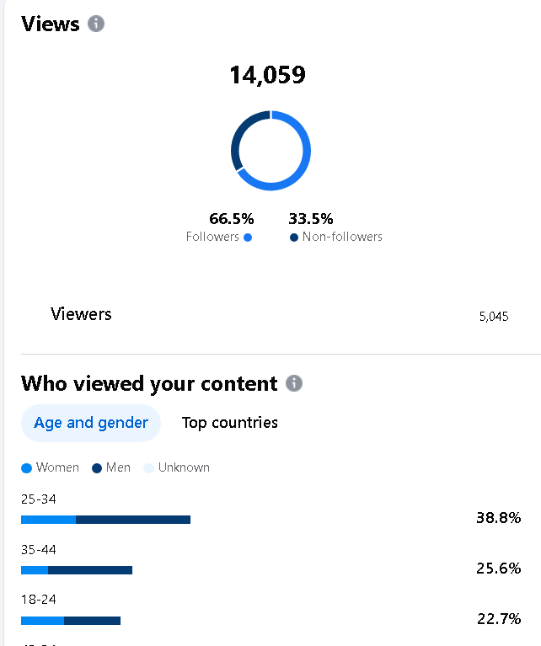
5-مشاهدات غير المتابعين
Non-Follower Views
https://www.facebook.com/business/insights/tools/audience-insights
كيف يتم قياس مشاهدات غير المتابعين؟
أغلب منصات التواصل الاجتماعي توفر مشاهدات غير المتابعين ضمن الرؤى Insights وبشكل مجاني
مثل Facebook و Instagram حيث يمكنك معرفة عدد المشاهدات Views للمتابعين Followers وعدد المشاهدات لغير المتابعين Non-Followers.
توضح لقطة الشاشة المرفقة عدد المشاهدات Views للمتابعين وغير المتابعين لحساب Facebook، ونلاحظ أن نسبة مشاهدات المتابعين تمثل 66.5 % بينما مشاهدات غير المتابعين تمثل 33.5% وهذا يعني انتشار المنشور بشكل جيد خارج حدود المتابعين في هذا المثال.

Slide 28
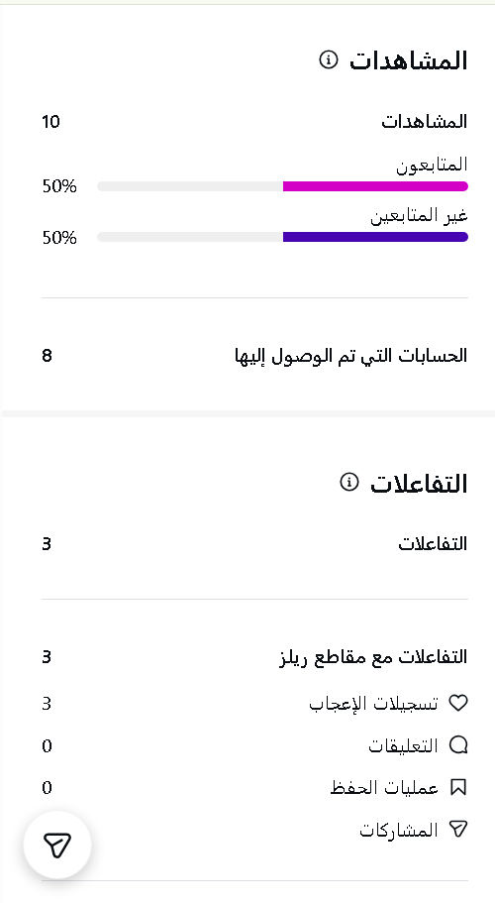
5-مشاهدات غير المتابعين
Non-Follower Views
https://help.instagram.com/1533933820244654/
كيف يتم قياس مشاهدات غير المتابعين؟
لقطة الشاشة المرفقة هي لحساب Instagram وتوضح عدد المشاهدات للمنشورات من قبل المتابعين وغير المتابعين.
ونلاحظ في لقطة الشاشة أن عدد المشاهدات للمتابعين تمثل 50 % وعدد المشاهدات لغير المتابعين تمثل 50 % أيضاً وهذا يعني أن الانتشار خارج حدود المتابعين مرتفع.
كذلك نلاحظ في لقطة الشاشة أن هناك مقاييس أداء متعددة توفرها منصة Instagram.

Slide 29

6-حجم المحتوى الذي ينشئه المستخدم
UGC Volume
حجم المحتوى الذي ينشئه المستخدم User Generated Content Volume أو UGC Volume هو مؤشر قوي على الانتشار الفيروسي لمنتجات العلامة التجارية أو المحتوى الذي يتحدث عن العلامة التجارية.
يؤدي المحتوى الذي ينشئه المستخدمون حول العلامة التجارية إلى انتشار العلامة التجارية بشكل كبير وبنفس الوقت يؤدي إلى انخفاض التكلفة التسويقية.
ويمكن أن يكون المحتوى المنشئ بواسطة المستخدم من خلال المشاركة في مسابقة أو تحدي يخص العلامة التجارية أو استخدام وسم هاشتاغ # خاص بالعلامة التجارية.

Slide 30
6-حجم المحتوى الذي ينشئه المستخدم
UGC Volume
يمكن قياس حجم المحتوى الذي ينشئه المستخدم من خلال عدة طرق:
1-عدد المنشورات الموسومة بوسم هاشتاغ # الخاص بالتحدي أو المسابقة التي أطلقتها العلامة التجارية وطلبت فيها إنتاج محتوى بصري يخص العلامة التجارية مثل تصوير استخدام المنتج.
2-عدد الفيديوهات أو الصور التي تصل للعلامة التجارية من خلال المراسلة أو من خلال الموقع الالكتروني أو البريد الالكتروني والتي يتم من خلالها تصوير مشاركة في تحدي أو مسابقة أو طلب مشاركة في إنتاج المحتوى من قبل العلامة التجارية.
3-تطبيقات إدارة السمعة أو تطبيقات الاستماع الاجتماعي مثل تطبيق Mention أو تطبيق Agorapuls والتي تستخدم تحليل المشاعر وتقيس عدد المنشورات التي تتحدث عن العلامة التجارية والمنشورات المنشئة بواسطة المستخدمين.

Slide 31
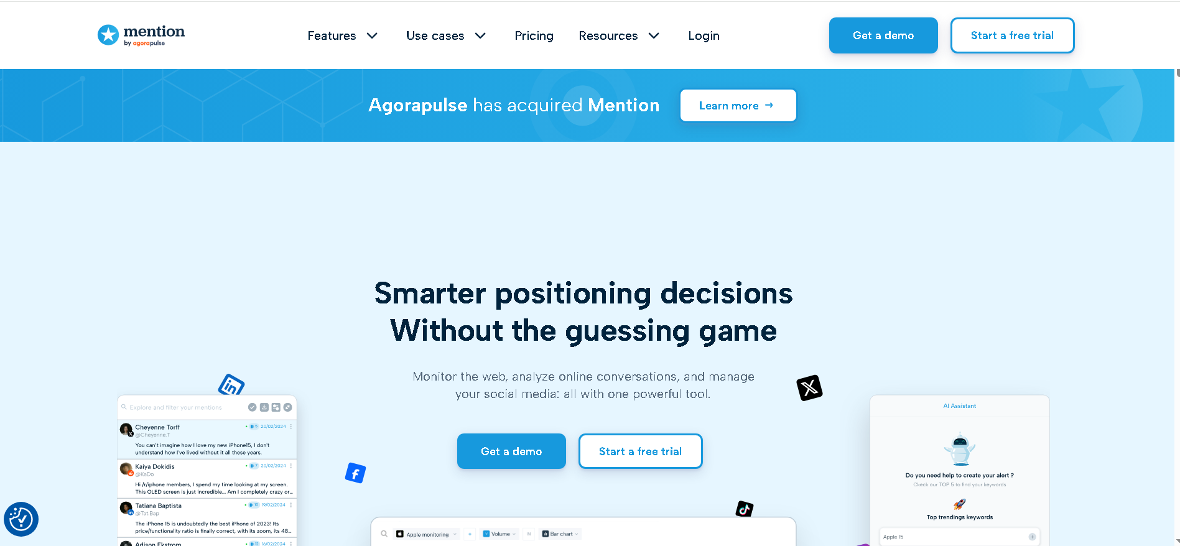
6-حجم المحتوى الذي ينشئه المستخدم
تطبيق Mention
https://mention.com/en/

Slide 32
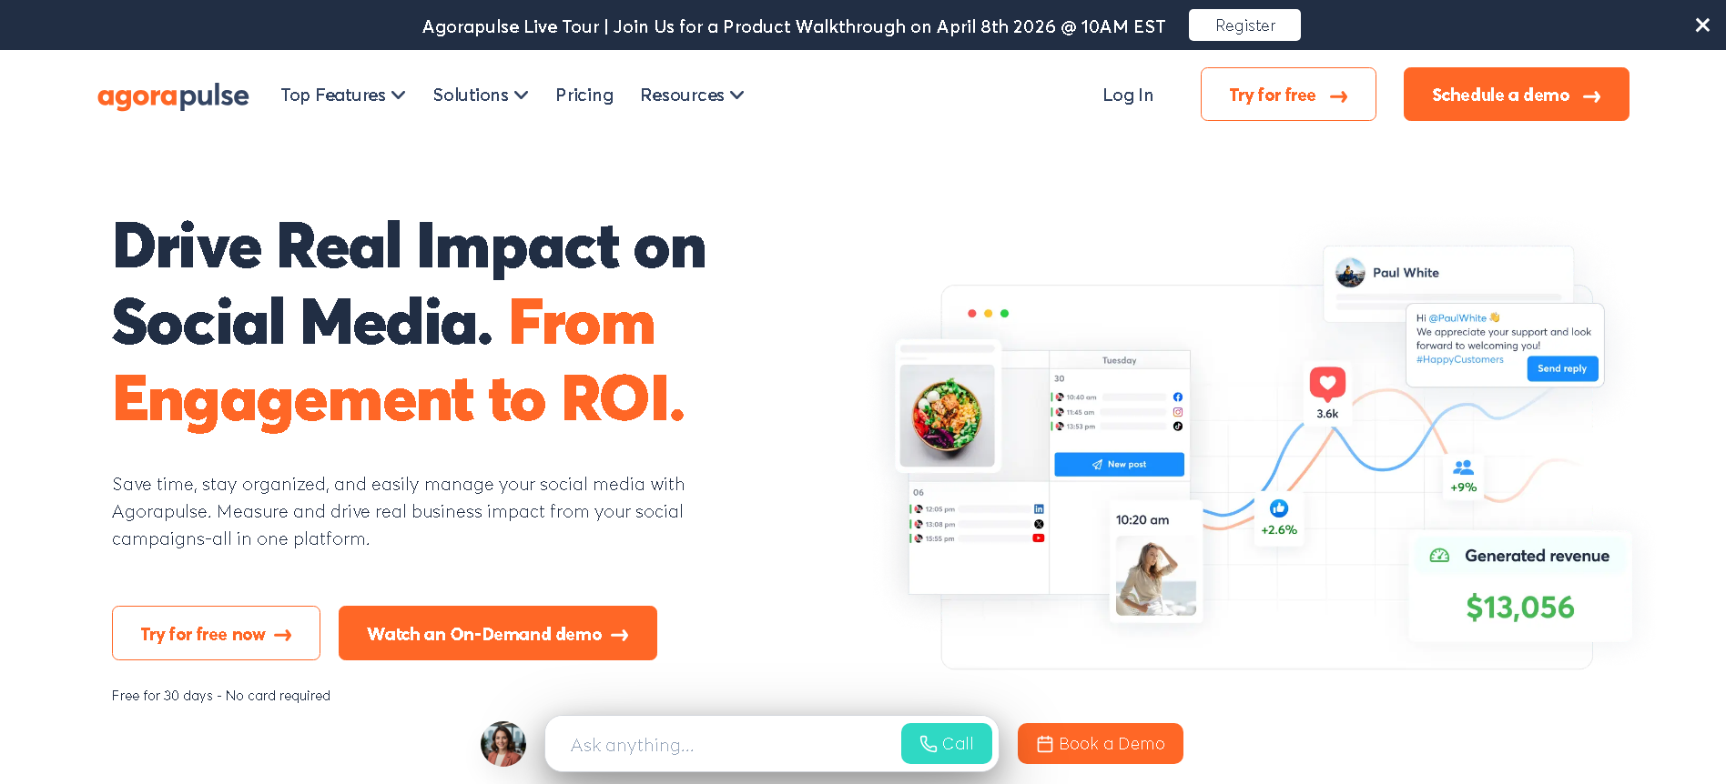
6-حجم المحتوى الذي ينشئه المستخدم
تطبيق Agorapuls
https://www.agorapulse.com/

Slide 33
6-حجم المحتوى الذي ينشئه المستخدم
كيف تعمل تطبيقات الاستماع الاجتماعي
يجب عليك القيام بعدة خطوات حتى تتبع المحتوى الذي ينشئه المستخدم عبر تطبيقات الاستماع الاجتماعي مثل Agorapulse:
1-عليك أولاً إنشاء قائمة بالكلمات المفتاحية Keywords والتي تريد البحث عنها مثل اسم علامتك التجارية وربما اسم العلامة بأحرف إنكليزية كبيرة أو بأحرف صغيرة أو كتابة شائعة للعلامة التجارية حتى لو كانت بعض الأحرف خاطئة أو أسماء منتجات تتبع للعلامة التجارية مثلاً سيارات Kia لديها طرازات كثيرة من السيارات مثل K3, K5, K7, K9 وغيرها يمكنها أن تبحث عن اسم العلامة التجارية والطرازات المختلفة لسياراتها.
2-قم بإجراء عمليات البحث أو الاستماع الاجتماعي بالكلمات المفتاحية التي أعددتها ضمن التطبيق.

Slide 34

6-حجم المحتوى الذي ينشئه المستخدم
كيف تعمل تطبيقات الاستماع الاجتماعي
3-حدد المنصات الاجتماعية التي تريد البحث فيها عن الكلمات المفتاحية التي تتعلق بالعلامة التجارية ومنتجاتها مثلاً Facebook, X, LinkedIn, Instagram حتى يمكن البحث في المدونات والمواقع الالكترونية فيما إذا كانوا يتحدثون عن علامتك التجارية.
بعد ذلك يظهر لك الكثير من المحتوى الذي ينشئه المستخدم وهنا يمكنك قياس فعالية التسويق الفيروسي من خلال حساب حجم المنشورات التي تم إنشائها بواسطة المستخدم UGC.
4-من الضروري التفاعل بحساب العلامة التجارية على كل منصة مع المستخدمين الذين ينشئون المحتوى وشكرهم على ولائهم للعلامة التجارية لأن هذا يحفزهم على إنشاء المحتوى حول العلامة التجارية بشكل دائم

Slide 35
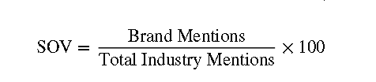
7-حصة الظهور
Share of Voice (SOV)
يقيس مؤشر حصة الظهور أو حصة الصوت Share of voice (SOV) مدى حضور علامتك التجارية مقارنة بالمنافسين في مجال عملك، ويتم حسابها من خلال المعادلة التالية:
حصة الظهور(الصوت) = عدد مرات الذكر Mentions لعلامتك التجارية / إجمالي مرات الذكر Mention لجميع العلامات التجارية في السوق.
وهي مشابهة للحصة السوقية التي تمثل حجم مبيعات العلامة التجارية لإجمالي مبيعات السوق ولكن هذه الحصة تقيس مدى الحديث عن علامتك التجارية من إجمالي الأحاديث في السوق الإجمالي أي حديث المستخدمين عن علامتك التجارية إلى إجمالي الأحاديث عن علامتك وعلامات المنافسين جميعاً في منصات التواصل الاجتماعي أو الويب بشكل عام.

Slide 36
7-حصة الظهور
Share of Voice (SOV)
يعتبر مؤشر حصة الظهور مؤشر مهم للتسويق الفيروسي لأنه يوضح مدى انتشار العلامة التجارية بالمقارنة مع المنافسين ومدى قوة الكلام عن العلامة التجارية بالمقارنة مع المنافسين ويكتسب هذا المؤشر أهمية كبيرة لأنه:
مقارنة معيارية تنافسية: يوضح موقعك في السوق بالمقارنة مع المنافسين
الوعي بالعلامة التجارية: يشير الكلام الكثير عن علامتك التجارية إلى انتشار العلامة التجارية وزيادة الوعي بها والحديث حولها من قبل المستخدمين.
قياس فعالية التسويق الفيروسي: من خلال هذا المؤشر يمكن أن تعرف إذا كانت أنشطة التسويق الفيروسي تسير بشكل صحيح أو تحتاج تعديل أو زيادة استثمار في الميزانية المخصصة للتسويق الفيروسي، حيث يجب أن تراقب جودة الحديث عن علامتك التجارية فيما إذا كان إيجابياً أو سلبياً أو محايداً، ومن المهم أن يكون الحديث إيجابي لأن حصة الظهور الكبيرة والتي تتضمن كلام سلبي هي مؤشر سلبي وخطير

Slide 37
7-حصة الظهور
Share of Voice (SOV)
كيف يتم حساب حصة الظهور (الصوت)؟
يتم ذلك من خلال تطبيقات الاستماع الاجتماعي والتي تتضمن خدمات مقارنة المنافسين بحيث يتم إضافة المنافسين لعلامتك التجارية والبحث عن حجم المحتوى أو المنشورات التي تذكر علامتك التجارية وحجم المنشورات أو المحتوى الذي يتحدث عن العلامات التجارية المنافسة ويمكن من خلالها معرفة حصة الظهور SOV للعلامة التجارية الخاصة بك وحصة الظهور لكل منافس من المنافسين الذين أضفتهم.
ومن تطبيقات الاستماع الاجتماعي والتي توفر تحليل المنافسين وحساب حصة الظهور تطبيق Sprinklr، تطبيق Brand24

Slide 38
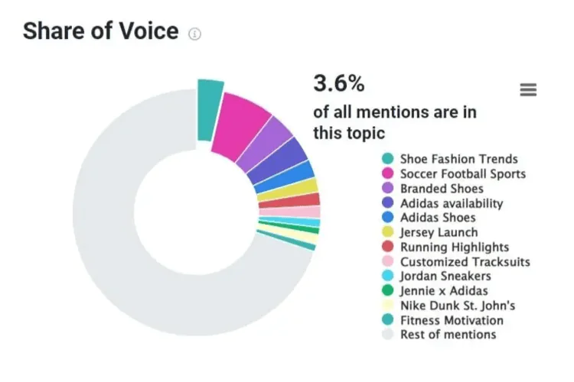
7-حصة الظهور
تطبيق Brand 24
https://brand24.com
لقطة شاشة توضح حساب حصة الظهور في تطبيق Brand 24 لعلامات تجارية متعددة في مجال الأحذية الرياضية

Slide 39
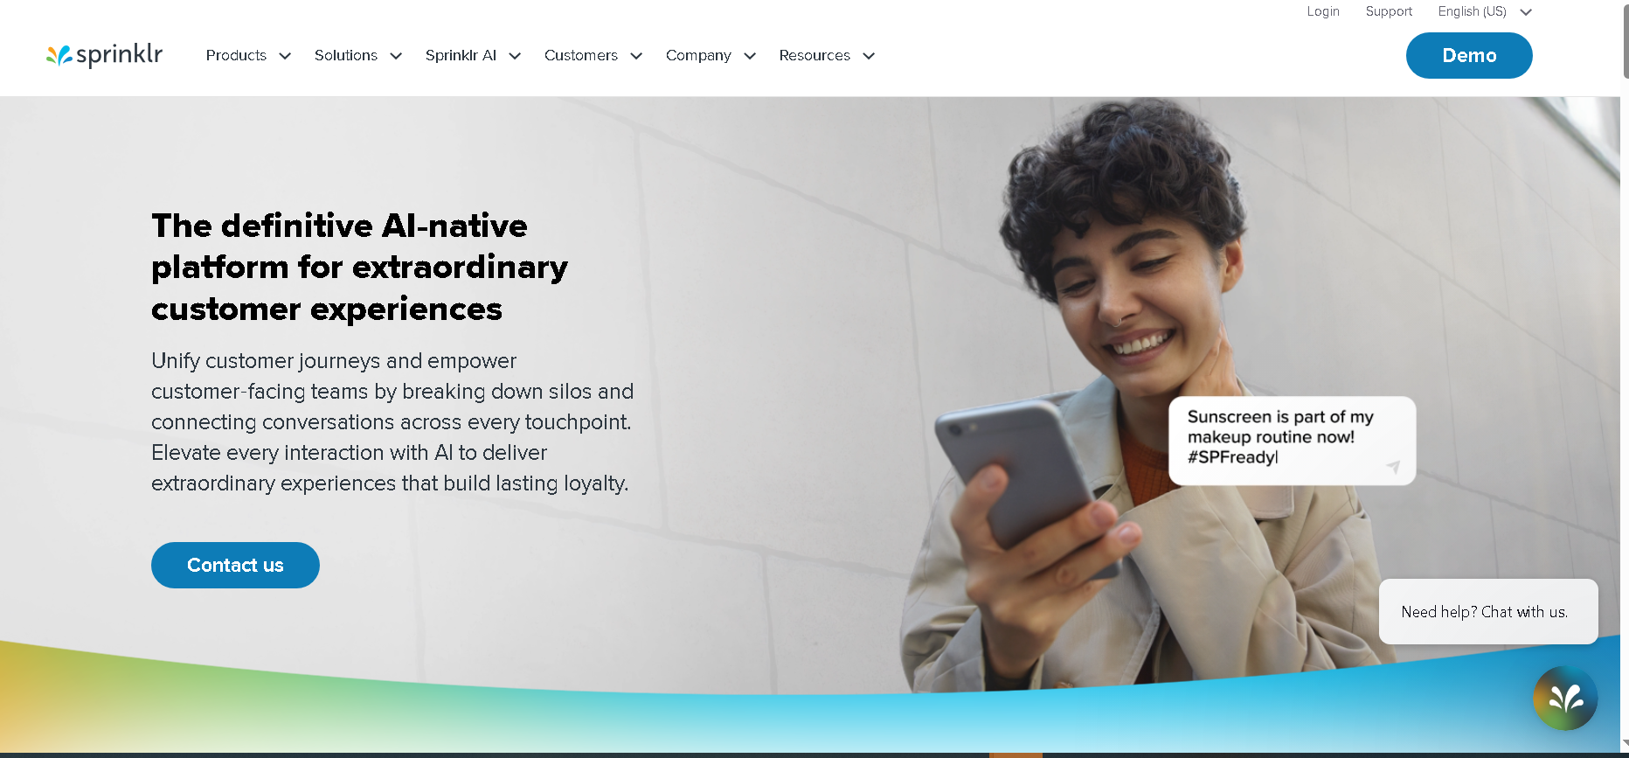
7-حصة الظهور
تطبيق Sprinklr
https://www.sprinklr.com/

Slide 40
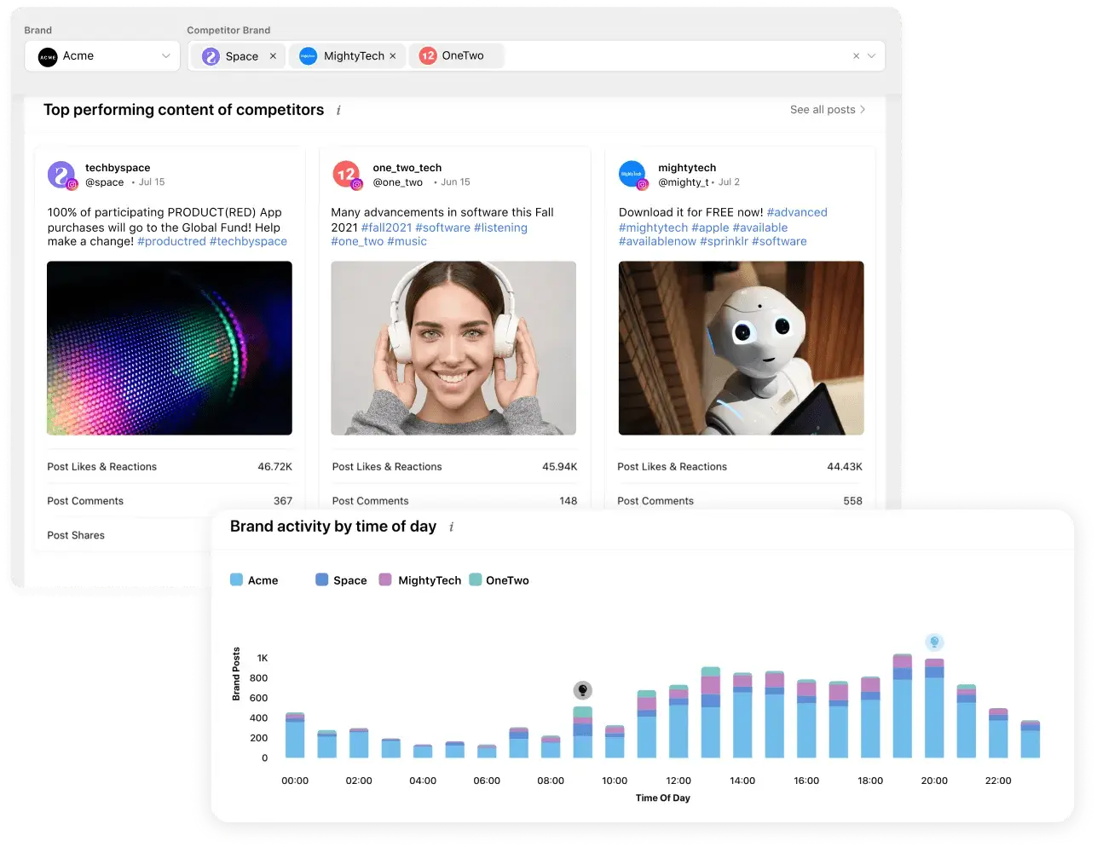
7-حصة الظهور
تطبيق Sprinklr
https://www.sprinklr.com/
لقطة شاشة توضح حصة الظهور لعلامة تجارية بين العلامات التجارية المنافسة ويمكن من خلالها حساب حصة الظهور SOV الخاصة بكل علامة تجارية وذلك باستخدام تطبيق Sprinklr.

Slide 41
المصادر والمراجع
1-Berger, J. (2013). Contagious: Why Things Catch On.
2- https://www.geckoboard.com/best-practice/kpi-examples/viral-coefficient/#:~:text=Viral%20Coefficient%20is%20the%20number,or%20colleagues%20to%20your%20company.
3- https://growsurf.com/glossary/viral-coefficient/
4- https://lifesight.io/glossary/amplification-rate/#:~:text=Amplification%20Rate%20is%20a%20vital,your%20content%20to%20its%20followers.
5https://foresight.is/docs/virality/#:~:text=The%20time%20it%20takes%20for,and%20growth%20teams%20at%20companies.

Slide 42
المصادر والمراجع
6- https://medium.com/@adjblog/the-viral-cycle-time-b63998690961
7- https://www.talkwalker.com
8- https://www.brandwatch.com/
9- https://adaddictglobal.com/knowledge/Impressions-vs-Views-vs-Reach
10- https://www.instagram.com/reels/DKjv1afxMPG/
11https://www.facebook.com/groups/1989775581765433/posts/2063563827719941/#:~:text=In%20pui%20tawn%20leh%20ang%20u
12- https://help.instagram.com/1533933820244654/
13- https://www.facebook.com/business/insights/tools/audience-insights

Slide 43
المصادر والمراجع
14- https://mention.com/en
15- https://www.agorapulse.com/
16- https://www.agorapulse.com/blog/content-marketing/finding-user-generated-content/#:~:text=And%20the%20answer%20to%20all,will%20show%20you%20how
17- https://www.sprinklr.com/blog/share-of-voice/#:~:text=Share%20of%20voice%20(SOV)%20measures,to%20others%20in%20your%20industry.

Slide 44
المصادر والمراجع
18- https://viral-loops.com/blog/wp-content/uploads/2019/08/how-to-measure-your-viral-success.jpg
19- https://brand24.com/blog/app/uploads/2024/06/share-of-voice-topic-sov.png
20- https://brand24.com/

Slide 45


